Slide 1
게임 개발 기획서
루시에(luciae)

Slide 2
개요 및 소개
인간의 존엄성과 인권을 주제로 한 플랫포머 도트 액션 게임입니다.
사회 시간에 배운 인간의 존엄성과 인권에 관심이 생겨
이것에 대한 게임을 만들어보고 싶어서 제작하게 되었습니다.
쌍둥이 남매가 주인공으로, 아래 층에서 시작하여 윗 층까지 올라가며
납치된 엄마를 찾고 숨겨진 비밀을 밝혀나가는 여정을 그립니다.

Slide 3
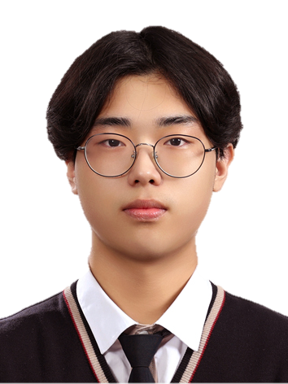
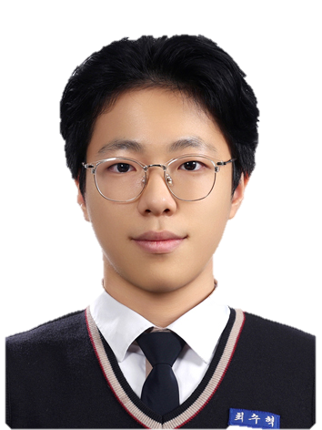
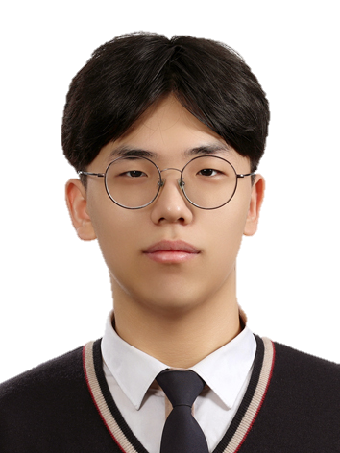
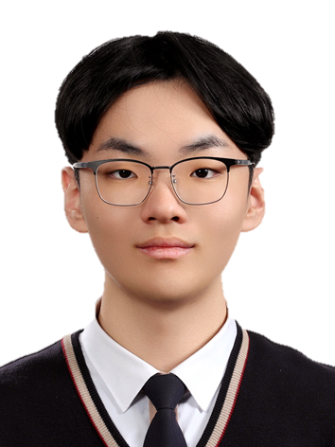

조원 소개 및 활동
프로젝트 총괄
손재영
핵심 아이디어 기획, 기획서 작성
최수혁
지속적인 피드백 제공 및
문제점 발견
박기수
게임 세계관 설정 및
주요 시나리오
황성대
게임 플레이 요소 및
규칙 기초 설계
전종현
팀 분위기 메이킹 및
동기부여

Slide 4
게임의 SWOT 분석
강점(S) | 화려한 액션 스타일과 주인공들의 태그 액션 시스템이 게임의 주요 강점. 인권의 존엄성과 인권이라는 테마를 다룸으로써 깊은 인상을 줄 수 있음.
약점(W) | 단순한 스토리와 어려운 플레이 난이도가 약점으로 지적됨(난이도 조절 옵션 제공 고려)
기회(O) | 어려운 난이도를 선호하는 게이머들을 타겟으로 할 수 있음. PC뿐 아니라 콘솔, 모바일 등 다양한 플랫폼 확장 가능.
위협(T) | 최근 트렌드에 비해 흥행이 보장되지 않을 수 있음. 인권 문제를 다루는 만큼 잘못 표현될 경우 부정적인 반응을 일으킬 수 있음.

Slide 5
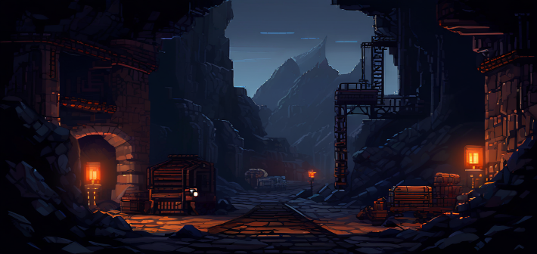
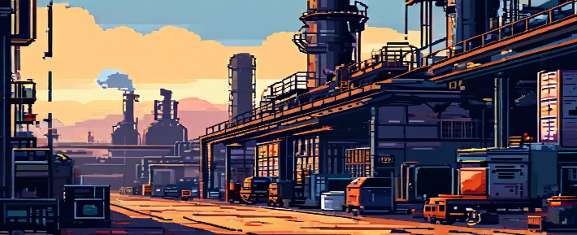

게임의 배경
아래 계층
광산, 어두운 터널, 비밀 통로
기초 전투와 퍼즐 학습
중간 계층
공장, 기계 시설, 폐기된 실험실
중간 보스전, 기계 퍼즐, 의수 업그레이드
윗 계층
화려한 도시, 연구소, CEO의 회사
최종 보스전, 게임의 결말

Slide 6
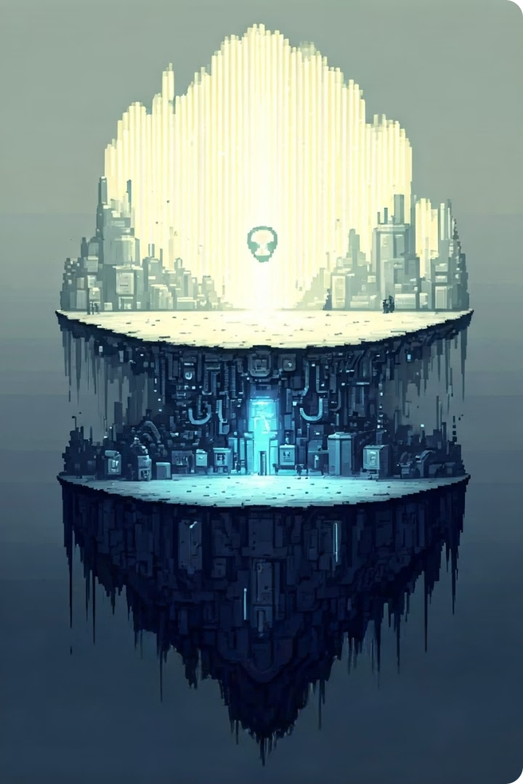
게임 세계관
윗 계층
부유한 사람들의 유토피아로, 아래 계층 사람들을 멸시합니다. 생명 기계 공학이 발달하여 의체 등을 사용합니다.
기계 공학이 발달하여 건설 장비를 제작하고 윗 계층과 교류합니다. 안정적이지만 일에 치여 항상 피곤해 보입니다.
중간 계층
아래 계층
빈곤한 사람들이 노예와 같은 삶을 살며, 광석을 채굴하고 재료를 만듭니다. 밤마다 사람들이 사라지는 미스터리한 사건이 발생합니다.

Slide 7
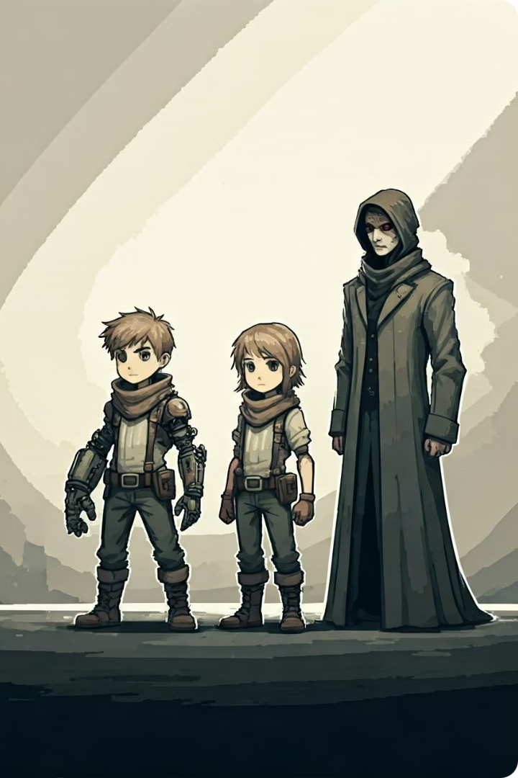
주요 등장 인물
솔라
루나
남자 주인공
주인공의 여동생
공격 방식
기계 의수와 검을 사용하여 근거리 공격
공격 방식
기계를 다루는 원거리 공격
설정
어렸을 때 사고로 한쪽 팔을 잃었으나,
여동생이 만든 기계 의수를 사용.
설정
기계를 잘 다룸.

Slide 8
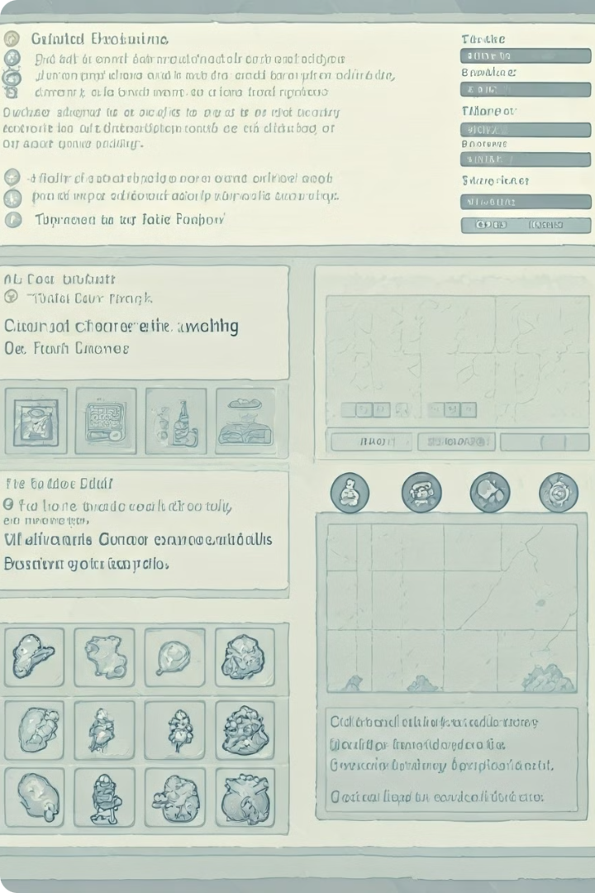



게임 플레이 요소
태그 액션 시스템
쌍둥이 남매를 번갈아가며 조종하여 각자의 특성을 활용한 전투를 펼칩니다.
퍼즐 해결
쌍둥이 남매를 번갈아가며 조종하여 각자의 특성을 활용한 전투를 펼칩니다.
의수 강화
쌍둥이 남매를 번갈아가며 조종하여 각자의 특성을 활용한 전투를 펼칩니다.

Slide 9
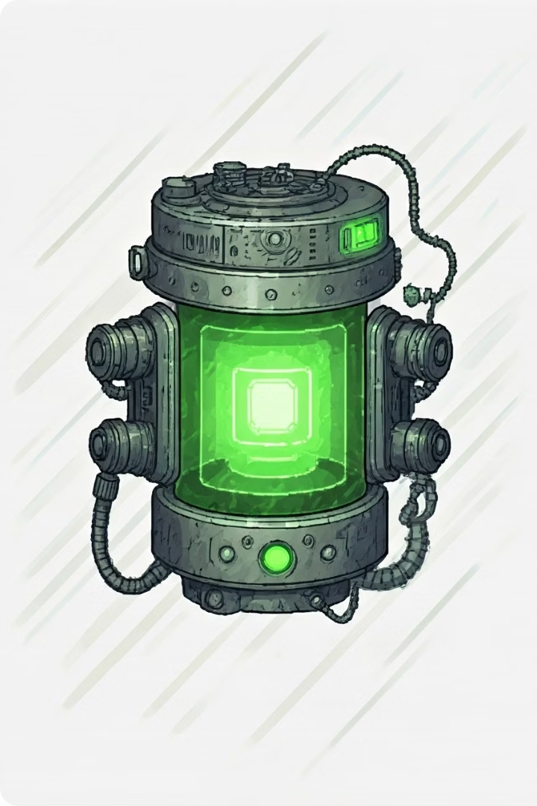
핵심 아이템 : 코어
코어의 기능
초록색의 코어는 착용자의 수명을 증가시키고 힘을 강화하는 아이템입니다.
코어의 기원
CEO의 실험으로 인해 만들어진 아이템으로, 게임의 핵심 요소입니다.
게임 내 역할
주인공들은 코어를 얻어 의수를 강화하고 새로운 능력을 획득합니다.

Slide 10
게임의 결말 : 두가지 엔딩
최종 보스 이후
해피엔딩
배드엔딩
CEO를 가두고 새로운 지도자를 찾습니다. 상인이 공동체를 이끌 새로운 지도자가 되어 평화로운 사회를 만듭니다.
CEO를 죽이고 주인공의 성격이 변합니다.
문제에 직면하면 사람을 해치는 방향으로 바뀌어 새로운 폭군이 됩니다.

Slide 11
감사합니다!

